Slide 2
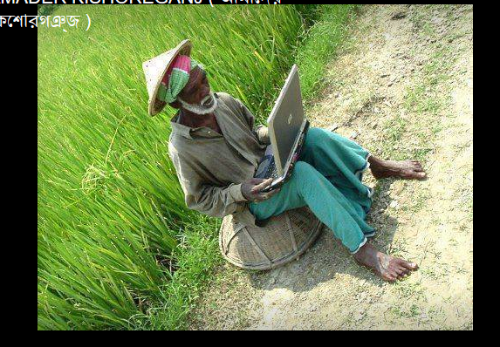
আজকের পাঠে সবাই কে স্বাগতম

Slide 3
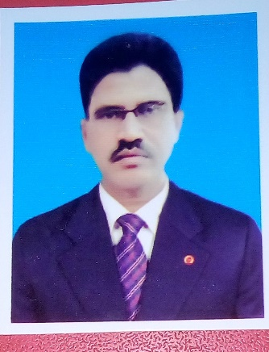

মোঃ-সাইফুল ইসলাম
প্রধান শিক্ষক
কুকরারাই সরকারি প্রাথমিক বিদ্যালয়
বাজিতপুর, কিশোরগঞ্জ।
মোবাইল-০১৭১৮৭৭৯৮৭০
ই মেইল-si658611@gmail.com
শ্রেণি- পঞ্চম
বিষয়- প্রাথমিক বিজ্ঞান
অধ্যায়- নবম
পাঠ-প্রযুক্তির ক্ষতিকর প্রভাব
সময়- ৪০ মিনিট
তারিখ- ২০/১০/২০১৯

Slide 4


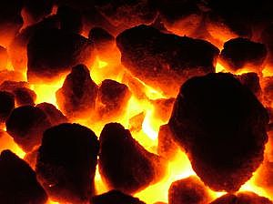
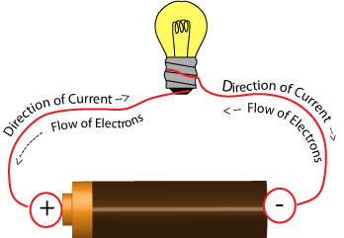
প্রযুক্তি ব্যবহারের জন্য বিদ্যুৎ প্রয়োজন আর বিদ্যুৎ উৎপাদনের
জন্য কয়লা পুড়িয়ে পরিবেশ দূষিত হচ্ছে।
কেন কয়লা পোড়ানো হচ্ছে?
চিত্রে কী দেখা যাচ্ছে?
বিদ্যৎ উৎপাদনের জন্য।
কয়লা পোড়ানো
বিদ্যুৎ উৎপাদন

Slide 5
আজকের পাঠ
প্রযুক্তির ক্ষতিকর প্রভাব।

Slide 6
শিখনফল
এই পাঠ শেষে শিক্ষার্থীরা............
১০.৩.১ আমাদের জীবনে প্রযুক্তির অপব্যবহার ও ঝুঁকি উদাহরণসহ বর্ণনা করতে পারবে।

Slide 7
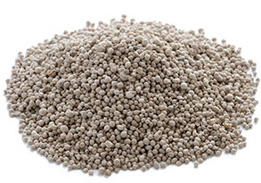
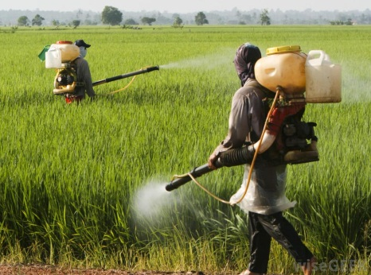
এগুলো অতিরিক্ত ব্যবহারের ফলে পরিবেশের ক্ষতি হচ্ছে।
চিত্রে কী কী দেখা যাচ্ছে?
রাসায়নিক সার
কীটনাশক

Slide 8
জোড়ায় কাজ
পরিবেশ দূষণে প্রযুক্তি সম্পর্কে ২ টি বাক্য লেখ।

Slide 9
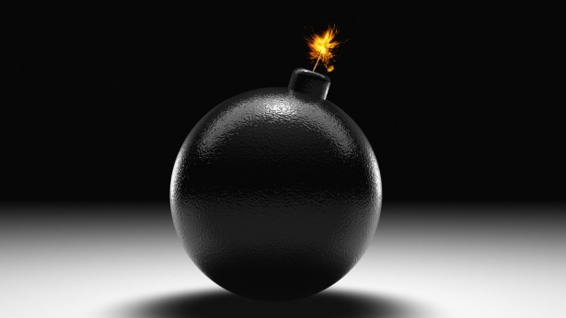
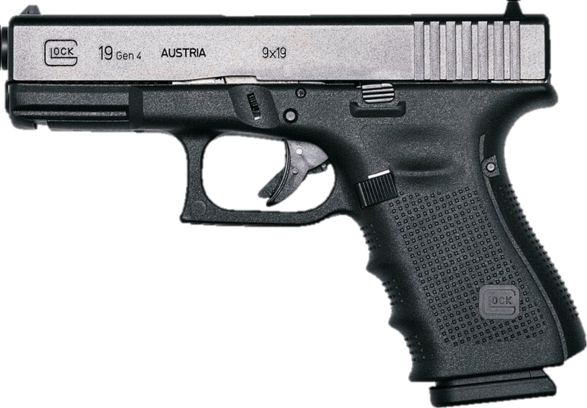
এগুলো হচ্ছে প্রযুক্তির অপব্যবহারের উদাহরণ।
চিত্রে কী কী দেখা যাচ্ছে?
বন্দুক
বোমা

Slide 10
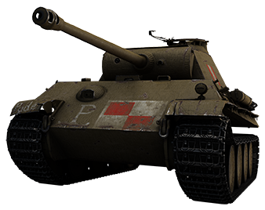
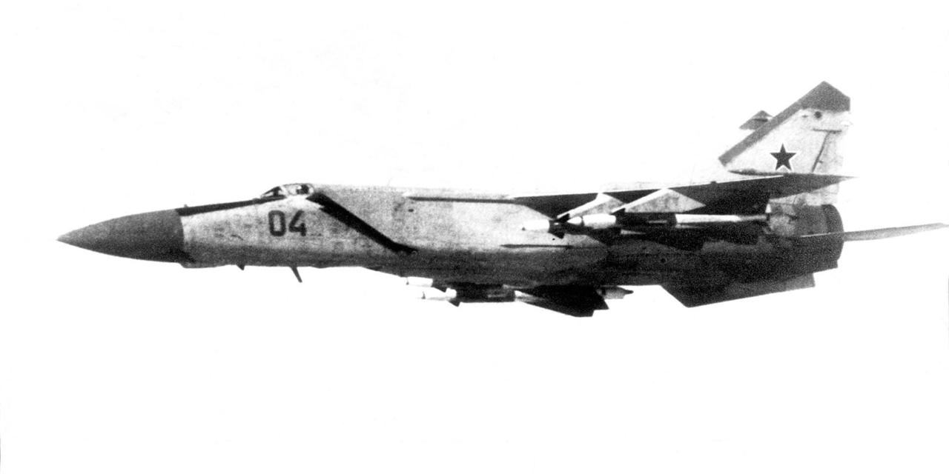
চিত্রে কী কী দেখা যাচ্ছে?
এগুলো হচ্ছে প্রযুক্তির অপব্যবহারের উদাহরণ।
ট্যাঙ্ক
যুদ্ধ বিমান

Slide 11
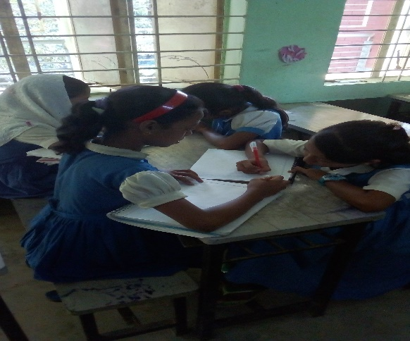
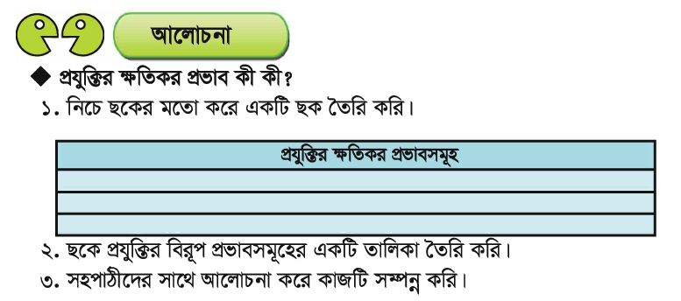
দলগত কাজ

Slide 12
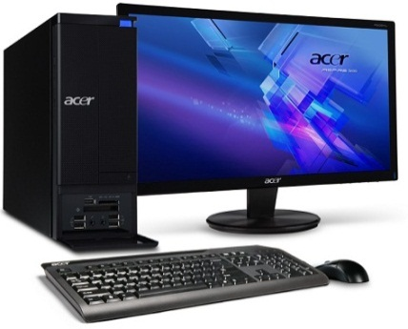
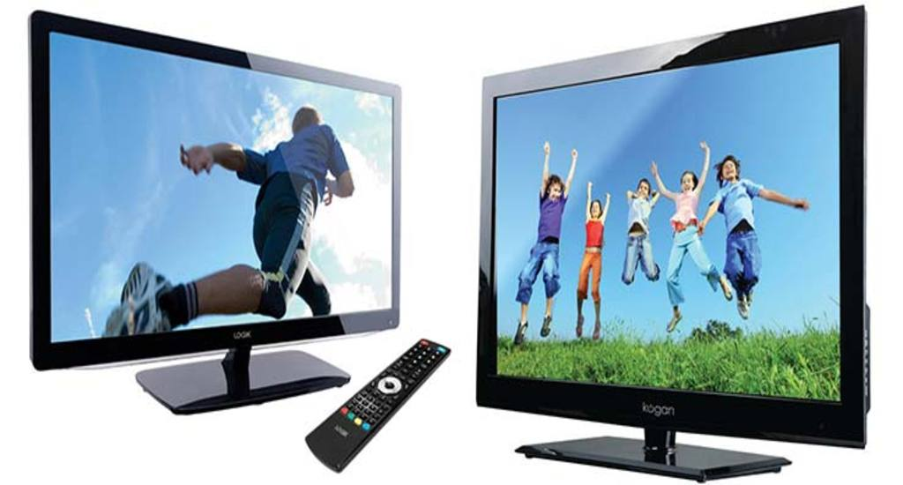
এগুলো বেশি ব্যবহার করলে বিভিন্ন ধরণের সমস্যা দেখা দিতে পারে।
এগুলো হচ্ছে প্রযুক্তির উদাহরণ।
চিত্রে কী কী দেখা যাচ্ছে?
টেলিভিশন
কম্পিউটার

Slide 13
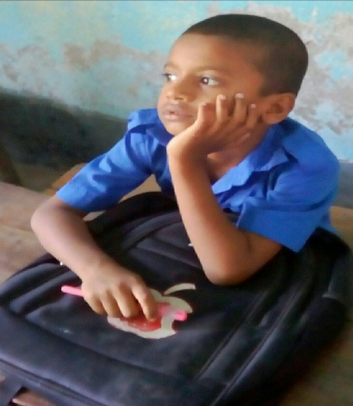
একাকী কাজ
একনাগাড়ে অনেক সময় কম্পিউটার ব্যবহার করলে কী কী সমস্যা হতে পারে?

Slide 14

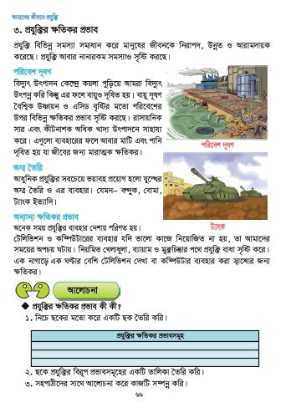
পাঠ্য বই সংযোগ
তোমার প্রাথমিক বিজ্ঞান বইয়ের ৬৬ নং পৃষ্ঠা খুলে মনযোগ সহকারে পড়।

Slide 15
সংক্ষিপ্ত প্রশ্নোত্তর
প্রযুক্তির ২ টি উপকারী প্রভাব লেখ।
প্রযুক্তি কীভাবে পরিবেশের ক্ষতি করছে?
Notes:
স্টিগার ব্যবহার করা হয়েছে। উত্তরে ক্লিক করে উত্তর দেখতে হবে।

Slide 16


প্রযুক্তির ৫টি ক্ষতিকর দিক লেখ।

Slide 17
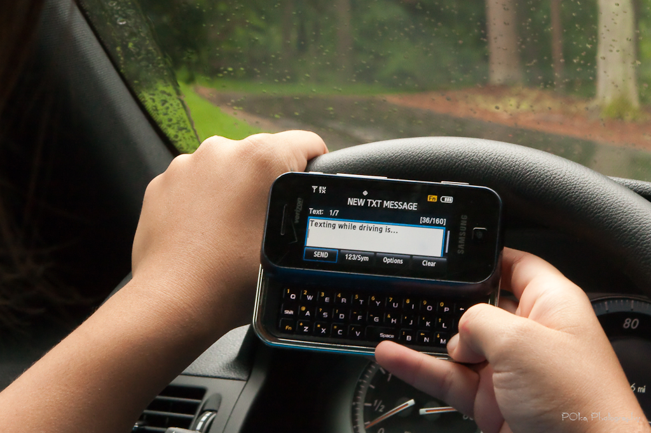
সকলকে ধন্যবাদ।

